Slide 1
砌筑工程量计算及实例
砌筑
工程量计算及实例
教学目的和要求
掌握基础和墙身的区分标准；
掌握基础大放脚体积的计算方法；
掌握墙身高度的取法，墙体工程量计算中应扣和不扣的规定；
了解零星砌筑工程项目工程量的计算方法。

Slide 2
砌筑工程量计算及实例
砌筑
工程量计算及实例
内容
本 章 内 容
砖石基础与垫层
墙体工程
其他砌体
Notes:
砖石工程的定额项目，主要有：砖石基础，普通砖墙、空 斗墙、空心砖墙，砌块墙，空花墙，填充墙和毛石砌体，各类砖柱，砖平拱、砖弧拱和钢筋砖过梁，以及火墙，锅台和炉灶等零星砌体定额项目。

Slide 3
砌筑工程量计算及实例
砖石基础与垫层
砌筑
工程量计算及实例
砖石基础
墙体工程
概述
基础垫层
砖基础
毛石基础

Slide 4
砌筑工程量计算及实例
概述
砌筑
工程量计算及实例
砖石基础
墙体工程
地基的概念：
是指基础底面以下，受到荷载影响范围内的部分岩、土体。地基不是建筑物的组成部分。
基础的概念：
指建筑物的墙或柱埋在地下的扩大的部分。基础的作用是承受上部结构的全部荷载，并将其传给地基。基础是建筑物的重要组成部分。
基础垫层的概念：
指为了避免基础直接与土壤层接触，并使基础底面有良好的接触面，把基础承受的上部荷载均匀的传给地基，在基础底面设置的一个构造层次

Slide 5
砌筑工程量计算及实例
基础垫层
砌筑
工程量计算及实例
砖石基础
墙体工程
基础垫层的种类
砂垫层、毛石垫层、碎石垫层、灰土垫层、素土垫层、碎砖三合土垫层、混凝土垫层等。
在基础工程中，常用的有灰土垫层及混凝土垫层。

Slide 6
砌筑工程量计算及实例
基础垫层
砌筑
工程量计算及实例
砖石基础
墙体工程
砖基础
砖基础
钢筋混凝土基础
灰土垫层
混凝土垫层

Slide 7
砌筑工程量计算及实例
基础垫层工程量计算
砌筑
工程量计算及实例
砖石基础
墙体工程
基础垫层工程量，按实铺体积以“m3”计算。
带型基础垫层工程量=垫层长度×垫层断面面积
满堂基础垫层工程量=垫层的实铺面积×垫层厚度
带型基础垫层长度的取定
外墙基础下垫层长度取外墙中心线(偏轴线时，应把轴线移至中心线位置)长度；
内墙基础下垫层长度取内墙基础垫层的净长线长度。凸出部分的体积，并入垫层工程量内计算。

Slide 8
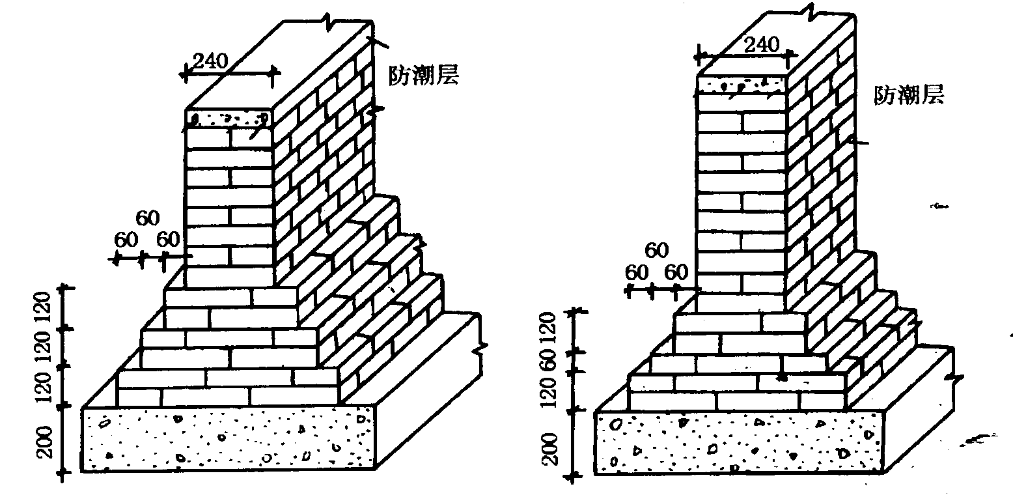
砖基础
砌筑工程量计算及实例
砌筑
工程量计算及实例
砖石基础
墙体工程
等高式大方脚示意图

Slide 9

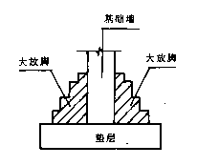
砖基础
砌筑工程量计算及实例
砌筑
工程量计算及实例
砖石基础
墙体工程
砖基础概念:
一般采用台阶形式向下逐级放大，形成阶梯形
砖基础是由基础墙和大放脚组成。
基础大放脚一般采用每两皮(126mm)挑出1／4砖(53mm)（等高式大放脚）或二皮与一皮间隔挑出l／4砖（不等高式大放脚）两种形式。
±0.000
砖基础分解示意图

Slide 10
砖基础
砌筑工程量计算及实例
砌筑
工程量计算及实例
砖石基础
墙体工程
砖基础与墙（柱）身界线划分
使用同一种材料时，以设计室内地面为界(有地下室者，以地下室室内设计地面为界)，以下为基础，以上为墙(柱)身。
使用不同材料时，位于设计室内地面(或地下室室内地面)±300mm以内时，以不同材料为分界线；超过±300mm时，以设计室内地面(或地下室室内地面)为分界线。
室内地坪有坡度差时(如影剧院等)，则以最低处设计室内地面标高为分界线，以下为基础，以上为墙身。
设计室内地坪标高不同时(如厕所间、车库等地坪标高低于设计室内地坪标高)，均按设计室内地坪最大面积的标高为分界线，以下为基础，以上为墙身。
砖、石围墙，以设计室外地坪为分界线

Slide 11
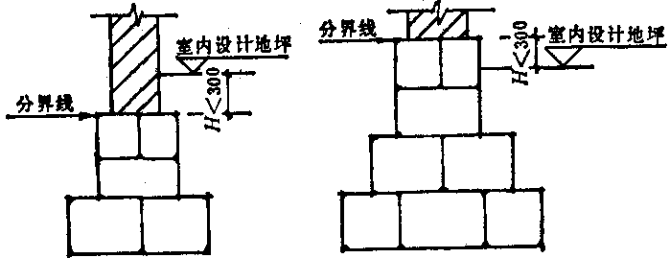
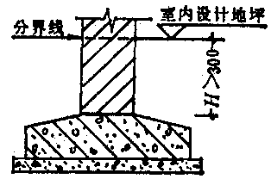
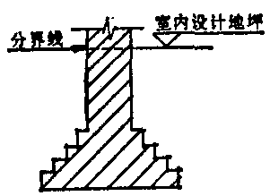
砌筑工程量计算及实例
砖基础
砖基础与墙（柱）身界线划分
砌筑
工程量计算及实例
砖石基础
墙体工程

Slide 12
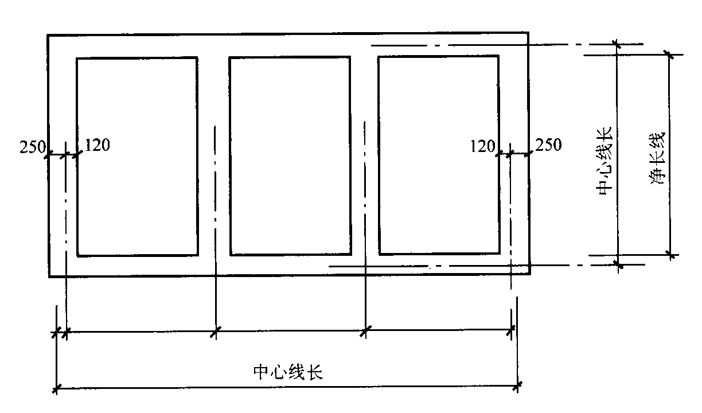
砖基础
砌筑工程量计算及实例
砌筑
工程量计算及实例
砖石基础
墙体工程
工程量计算方法
基础工程量＝基础长度×基础断面面积
（1）基础长度的确定
外墙砖基础按外墙中心线长度
内墙砖基础按内墙净长线计算
注意：遇有偏轴线时，应将轴线移为中心线计算.
偏 轴 线 情 况

Slide 13
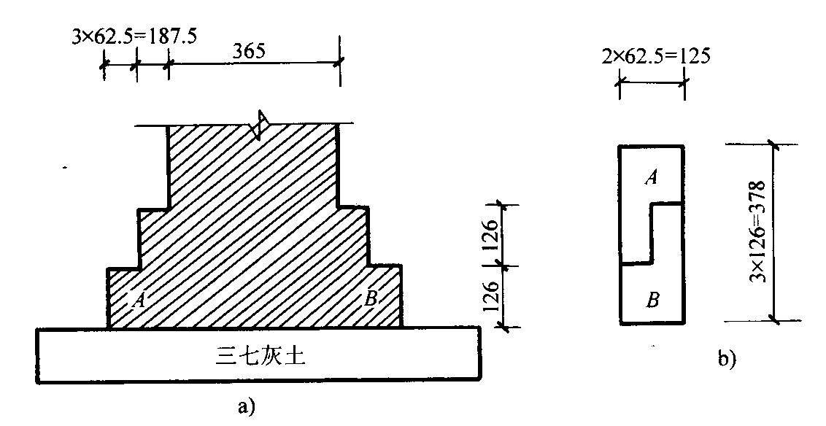
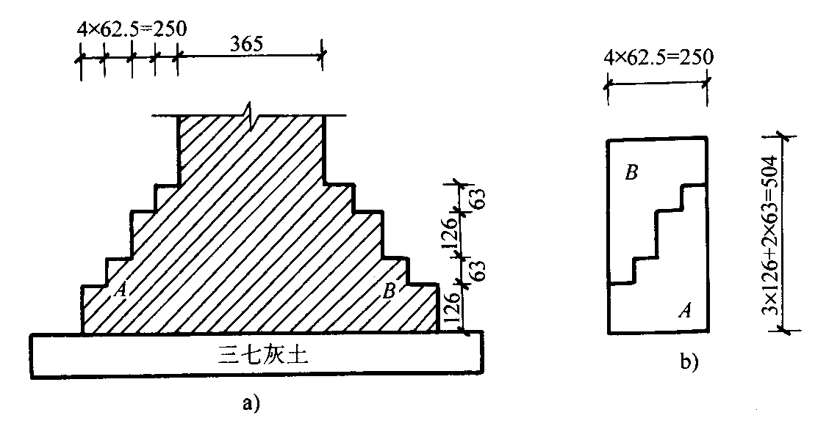
砖基础
砌筑工程量计算及实例
砌筑
工程量计算及实例
砖石基础
墙体工程
工程量计算方法
基础工程量＝基础长度×基础断面面积
（1）基础长度的确定
（2）砖基础断面面积确定
砖基础断面面积=基础墙厚度×基础高度+大放脚折算断面积
砖基础断面面积=基础墙厚度×(基础高度+大放脚折加高度)
砖基础断面面积=基础墙厚度×基础高度+大放脚折算断面积
砖基础断面面积=基础墙厚度×(基础高度+大放脚折加高度)

Slide 14
砖基础
砌筑工程量计算及实例
砌筑
工程量计算及实例
砖石基础
墙体工程

Slide 15
砖基础
砌筑工程量计算及实例
砌筑
工程量计算及实例
砖石基础
墙体工程

Slide 16
砖基础
砌筑工程量计算及实例
砌筑
工程量计算及实例
砖石基础
墙体工程
工程量计算方法
基础工程量＝基础长度×基础断面面积
（3）标准砖墙厚度，按表中数据采用
砖数 （厚度） | 1/4砖 | 1/2砖 | 3/4砖 | 1砖 | 1.5砖 | 2砖 | 2.5砖 | 3砖
计算厚度（mm） | 53 | 115 | 180 | 240 | 365 | 490 | 615 | 740

Slide 17
砖基础
砌筑工程量计算及实例
砌筑
工程量计算及实例
砖石基础
墙体工程
注意事项
在工程量计算时，大放脚T形接头处的重叠部分，嵌入基础的钢筋、铁件、管道、基础防潮层等所占的体积不予扣除，但靠墙暖气沟的挑砖亦不增加；
穿过墙基的孔洞，其洞口面积每个在0.3m2以上的洞口应予以扣除，其洞口上的混凝土过梁或构造柱亦应另列项目计算。
砌圆形及弧形砖基础时，每10m3增加3.67工日

Slide 18
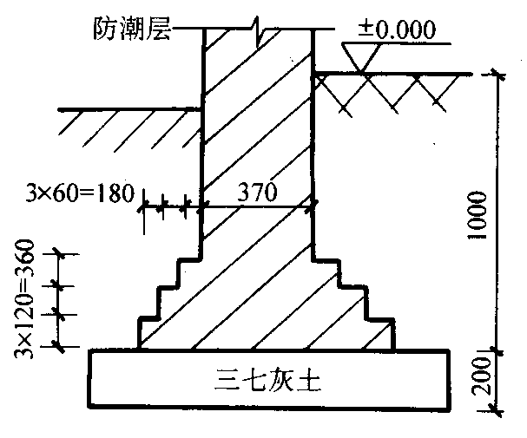
砖基础
砌筑工程量计算及实例
砌筑
工程量计算及实例
砖石基础
墙体工程
例题1如图所示，带型砖基础长为100m，墙厚1.5砖，高1.0m，三层等高大放脚。试计算砖基础工程量。

Slide 19
砖基础
砌筑工程量计算及实例
砌筑
工程量计算及实例
砖石基础
墙体工程
图中墙厚设计标注尺寸为370mm
放脚高度设计标注尺寸120mm，放脚宽度设计标注尺寸为60mm，均为非标准标注。
在计算工程量时应将其改为标准标注尺寸，即：墙厚为365mm，放脚高为126mm，放脚宽为62.5mm。
查表，三层等高大放脚折算断面积为0.0945（m2）。根据公式计算：
砖基础工程量＝砖基础长度×砖基础断面面积＝砖基础长度×（砖基础墙厚度×砖基础高度＋大放脚折算断面面积）＝100×（0.365×1.00+0.0945） =45.95(m3)
即砖基础体积为45.95m3。

Slide 20
砖基础
砌筑工程量计算及实例
砌筑
工程量计算及实例
砖石基础
墙体工程
砖柱砖基础
矩形砖柱基础计算公式：
V_{矩}=A×B×H+V_{放}
V_{矩}—矩形砖柱砖基础工程量（m³）；
A、B—矩形砖柱截面的长、宽尺寸（m）；
H—矩形砖柱砖基础高度。自矩形砖柱砖基础大放脚底面至砖基础顶面(即分界面)的高度（m）；
V_{放}—矩形砖柱柱基大放脚折算体积（m³）查表

Slide 21
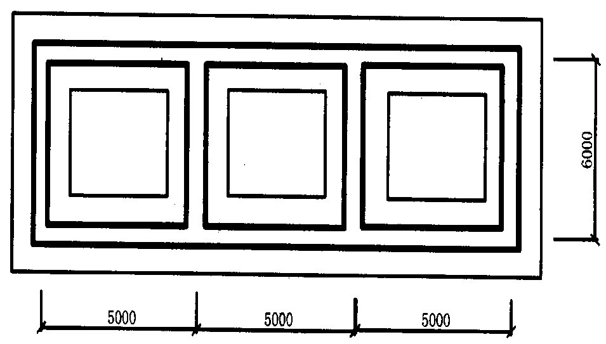
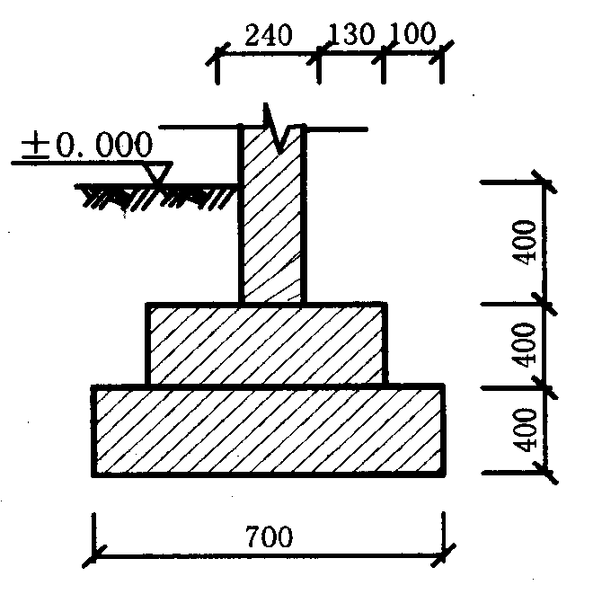
例题2 计算如图所示的砖基础综合基价合计。
砌筑工程量计算及实例
砖基础
砌筑
工程量计算及实例
砖石基础
墙体工程
条件：用M7.5水泥砂浆砌筑，MU10标准粘土砖。分析机砖、水泥、砂子的用量。
定额中：用M5，32.5水泥砂浆考虑的

Slide 22
砌筑工程量计算及实例
砖基础
砌筑
工程量计算及实例
砖石基础
墙体工程
混凝土砂浆配合比：P12
建筑工程预算定额：P71
工程量计算：带型基础工程量30.83m3
套用基价： 1、换算基价
M7.5水泥砂浆单价=123.51元/m3
2、计算综合基价合计
分析材料：砖,砂浆, 水泥, 砂

Slide 23
定额编号 |  |  |  |  | 329
项目名称（单位10m³） |  |  |  |  | 红青砖
 |  |  |  |  | 水泥砂浆
 |  |  |  |  | M5
基价（元） |  |  |  |  | 1952.40
其中 | 人工费（元） |  |  |  | 465.89
 | 材料费（元） |  |  |  | 1454.79
 | 机械费（元） |  |  |  | 31.72
名称 |  |  | 单位 | 单价(元) | 数量
人工 |  | 综合工日 | 工日 | 45 | 10.353
材料 |  | M5水泥砂浆 | m³ | 103.61 | 2.360
 |  | 标准砖 | 千块 | 230.00 | 5.236
 |  | 水 | m³ | 5.70 | 1.050
机械 |  | 搅拌机 | 台班 | 81.32 | 0.390

Slide 24
砌筑工程量计算及实例
砖基础
砌筑
工程量计算及实例
砖石基础
墙体工程
砖基础注意事项:
砖基础不分内外墙及墙厚、大放脚类型、层数等因素，设置砖基础子目。
砖墙基础、砖柱基础(包括方柱、圆柱基础)、围墙基础等，均套用砖基础定额子目。设计砂浆种类、强度等级与定额不同时，可以换算。
圆弧形砖基础应按砖基础定额子目人工乘以系数1.1套用

Slide 25
砌筑工程量计算及实例
砖基础
砌筑
工程量计算及实例
砖石基础
墙体工程
墙基防潮层
位于室内地面垫层标高处，沿墙身平面设置的防水砂浆层，其厚度一般设计为20mm，材料为水泥砂浆内加入一定数量的防水粉拌和而成。
设置主要是防止潮气向上进入墙身，对墙体造成硝化侵蚀。
设计有墙基防潮层时，工程量按墙基平面面积，以“m²”计算，执行定额中专用子目。

Slide 26
砌筑工程量计算及实例
毛石基础
砌筑
工程量计算及实例
砖石基础
墙体工程
毛石基础，是用爆破法开采得到的不规则的石块用砂浆砌筑形成。
它具有抗压强度高、硬度大、耐磨和耐久性好的优点，能就地取材，节约运输费用，是低层建筑物较广泛应用的一种基础。
用于砌筑基础的毛石块体大小，一般高、宽在20～30cm，长度在30～40cm之间比较合适。
毛石基础的设计宽度，最小不应小于40cm，否则就难以砌筑。

Slide 27
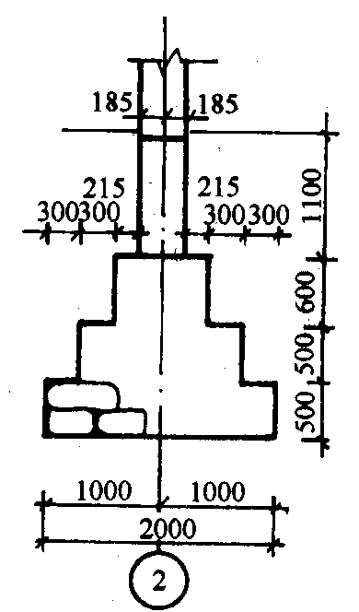
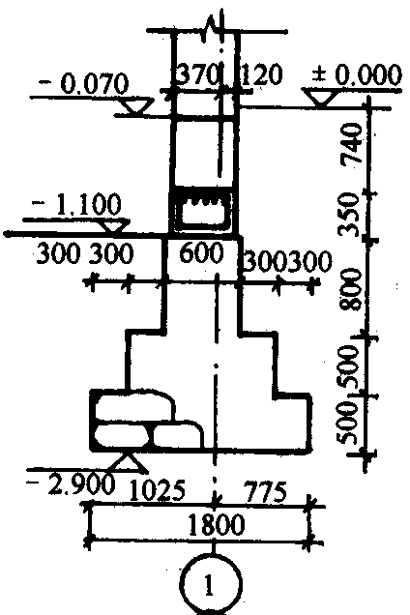
砌筑工程量计算及实例
毛石基础
砌筑
工程量计算及实例
砖石基础
墙体工程
毛石基础示意

Slide 28
砌筑工程量计算及实例
毛石基础
砌筑
工程量计算及实例
砖石基础
墙体工程
（1）毛石基础与墙身的划分
同砖基础与墙身(柱身)界线划分规定。
（2）工程量计算规则
毛石基础工程量，按设计图示尺寸的实际体积以“m3”计算。
（3）定额的套用
定额中分别列有毛石独立基础定额子目、毛石墙基础定额子目。在计算工程量时，应分别列项计算，执行相应子目。
毛石独立基础定额、毛石墙基础定额均为按M5.0水泥砂浆砌筑编制的，设计要求的砂浆类别、等级与定额不同时，允许换算，但材料含量不变。

Slide 29
墙体工程
砌筑工程量计算及实例
砌筑
工程量计算及实例
砖石基础
墙体工程
实 心 砖墙
空 斗 墙
空 花 墙
多 孔 砖墙
空 心 砖墙
一砖半 填充墙
砌 块 墙
砖 砌 围墙
贴 砖 墙
实 心 砖柱
石 砌 体

Slide 30
砌筑工程量计算及实例
概述
砌筑
工程量计算及实例
砖石基础
墙体工程
砌体主要由块材和砂浆组成
块材分为砖、石及砌块三大类
砖又分为实心砖和空心砖
石分为毛石和料石
砌块按使用材料分为：
普通 混凝土砌块、
加气 混凝土砌块
火山灰混凝土砌块
陶粒 混凝土空心砌块
炉渣 混凝土空心砌块
粉煤灰砌块、
煤矸石粉煤灰砌块、
水泥砂浆
混合砂浆
石灰砂浆
粘土砂浆
砌体工程中常用水泥砂浆和混合砂浆。

Slide 31
砌筑工程量计算及实例
实心砖墙
砌筑
工程量计算及实例
砖石基础
墙体工程
砖墙体分类
按墙体所处的平面位置不同，分为外墙和内墙；
按受力情况不同，分为承重墙和非承重墙（隔墙）；
按装修做法不同，分为清水墙和混水墙
按组砌方法不同，分为实砌墙、空斗墙、空花墙、填充墙等。
砖基础与砖墙的划分

Slide 32
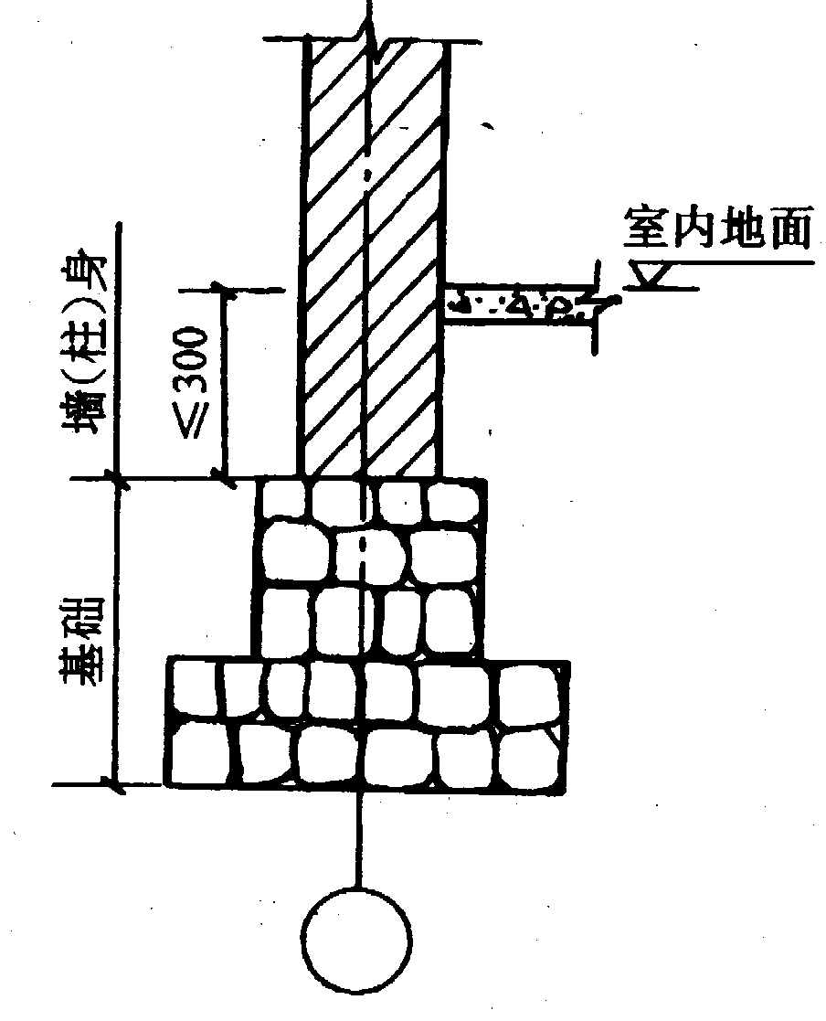
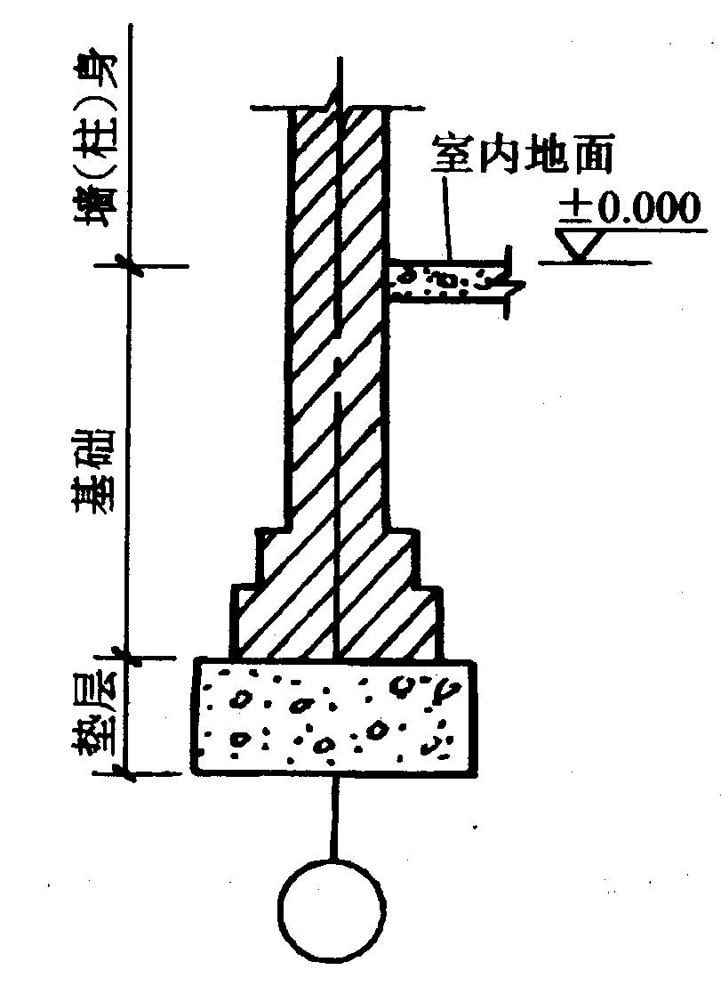
砌筑工程量计算及实例
实心砖墙
砌筑
工程量计算及实例
砖石基础
墙体工程

Slide 33
砌筑工程量计算及实例
实砌实心砖墙
砌筑
工程量计算及实例
砖石基础
墙体工程
实砌实心砖墙根据墙面装饰情况分为单面清水墙、双面清水墙、混水墙三种。
单面清水墙是指一个墙面待装饰工程施工时抹灰，另一个墙面不需抹灰而只需勾缝的砖墙体。
双面清水墙是指两个墙面均不需抹灰而只需勾缝的砖墙体。
混水墙是指两个墙面均待装饰工程施工时抹灰的砖墙体。

Slide 34
砌筑工程量计算及实例
实砌实心砖墙
砌筑
工程量计算及实例
砖石基础
墙体工程
实砌砖墙基价
（1）注意事项
定额一般根据墙面装饰和墙厚分别设置了混水墙、单面清水墙的墙厚为1/2砖、3/4砖、一砖、一砖以上的定额子目。其工作内容为：调运砂浆、运砌砖，安放砖、铁件。
定额子目中，已综合考虑了腰线、窗台线、三皮砖以内的挑檐等部分艺术形式砌体及构造柱、先立门窗框等增加用工因素，使用时不作调整。
砌体钢筋加固者，其砌体仍按相应墙体列项，钢筋按设计图示重量执行“砖砌体钢筋加固项目”。

Slide 35
砌筑工程量计算及实例
实砌实心砖墙
砌筑
工程量计算及实例
砖石基础
墙体工程
实砌砖墙基价
（2）一般换算规定
定额中砖的规格，是按标准砖编制的。标准砖规格为240mm×115mm×53mm（长×宽×高）。规格不同时，可以换算。
双面清水墙，按单面清水墙相应定额子目，人工乘以系数1.05。
砌筑砂浆的种类和强度等级，与设计不同时，可以换算。
砖砌弧形墙，按相应墙体定额子目，人工乘以系数1.1。

Slide 36
砌筑工程量计算及实例
砌筑
工程量计算及实例
砖石基础
墙体工程
实砌实心砖墙
实砌砖墙工程量计算
实砌砖墙工程量计算，应根据墙厚、砂浆类别、砂浆强度等级、清水、混水不同，分别列项计算。按设计图示尺寸体积计算
V＝墙长×墙高×墙厚－应扣除部分体积＋应增加部分体积

Slide 37
砌筑工程量计算及实例
实砌实心砖墙
砌筑
工程量计算及实例
砖石基础
墙体工程
（1）砖墙长度的确定
外墙长度按中心线长度计算。
注意：定位轴线若为偏轴线时，要移为中心线。
内墙长度按净长线长度计算。
注意：
内墙与外墙丁字相交时，如图7-10（a）所示，计算内墙长度时，要算至外墙的里边线，这就避免了内外墙重复计算。
内墙与内墙L形相交时，两面内墙的长度均算至中心线，如图7-10（b）所示。
内墙与内墙十字相交时，按较厚墙体的内墙长度计算，较薄墙体的内墙长度算至较厚墙体的外边线处，如图7-10（c）所示。
Notes:
按中心线计算时,图中外角的阴影部分未计算，而内角的阴影部分计算了两次。由于是中心线，这两部分是相等的，用内角来弥补外角正好余缺平衡。若为偏轴线时，这样计算，显然余缺是不平衡的。

Slide 38
砌筑工程量计算及实例
砌筑工程量计算及实例
实砌实心砖墙
实砌实心砖墙
实砌实心砖墙
砌筑
工程量计算及实例
砖石基础
墙体工程
砌筑
工程量计算及实例
砖石基础
墙体工程
砌筑
工程量计算及实例
砖石基础
墙体工程

Slide 39
砌筑工程量计算及实例
砌筑
工程量计算及实例
砖石基础
墙体工程
（a）
（b）
实砌实心砖墙
（c）
图7－10

Slide 40
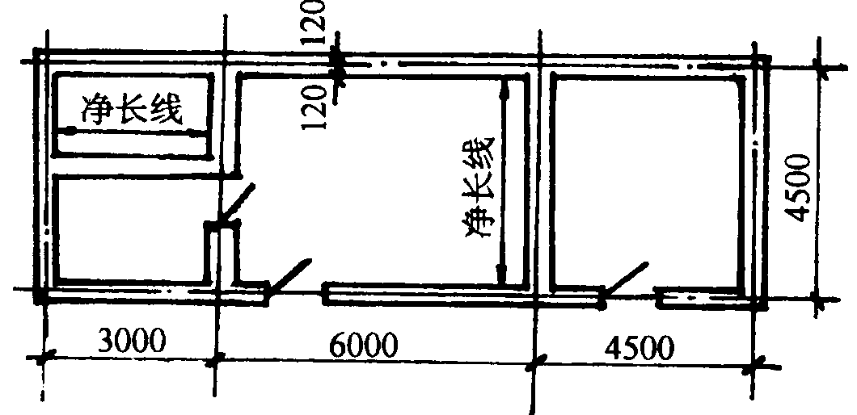
砌筑工程量计算及实例
计算如图示外墙、内墙长度
砌筑
工程量计算及实例
砖石基础
墙体工程

Slide 41
砌筑工程量计算及实例
实砌实心砖墙
砌筑
工程量计算及实例
砖石基础
墙体工程
（2）砖墙高度的确定
砖墙高度的起点，均从墙身与墙基的分界面开始计算。砖墙高度的顶点，按下列规定计算：
外墙：
斜（坡）屋面无檐口天棚者，高度算至屋面板底，即高度算至外墙中心线与屋面板底面相交点的高度，如图7-11所示；
有屋架，且室内外均有天棚时，高度应算至屋架下弦底面另加200mm，如图7-12；
无天棚者，算至屋架下弦底加300mm，出檐宽度超过600mm时，按实砌高度计算。
平屋面算至钢筋混凝土顶板面，如图7-13所示。

Slide 42
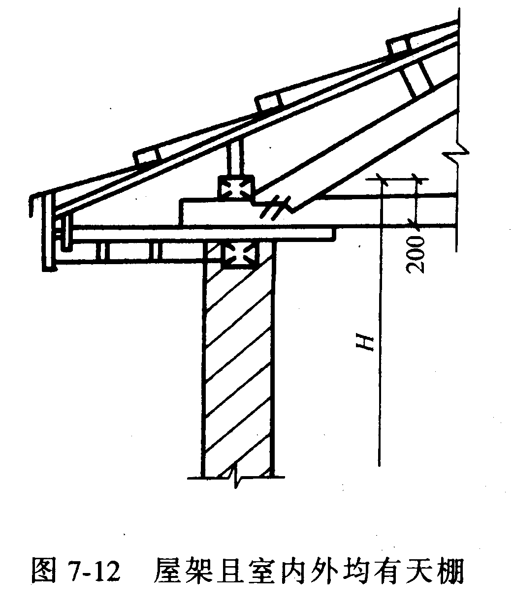
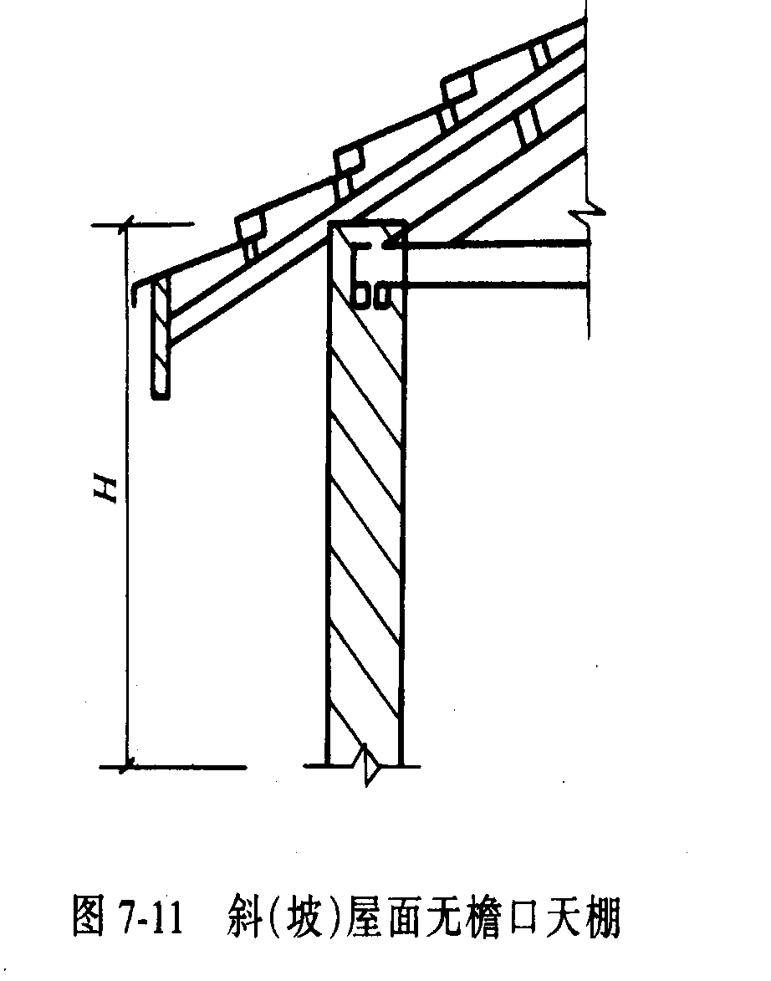
砌筑工程量计算及实例
斜（坡）屋面无檐口天棚者，高度算至屋面板底，即高度算至外墙中心线与屋面板底面相交点的高度，如图7-11所示；
有屋架，且室内外均有天棚时，高度应算至屋架下弦底面另加200mm，如图7-12；
砖墙高度的确定

Slide 43
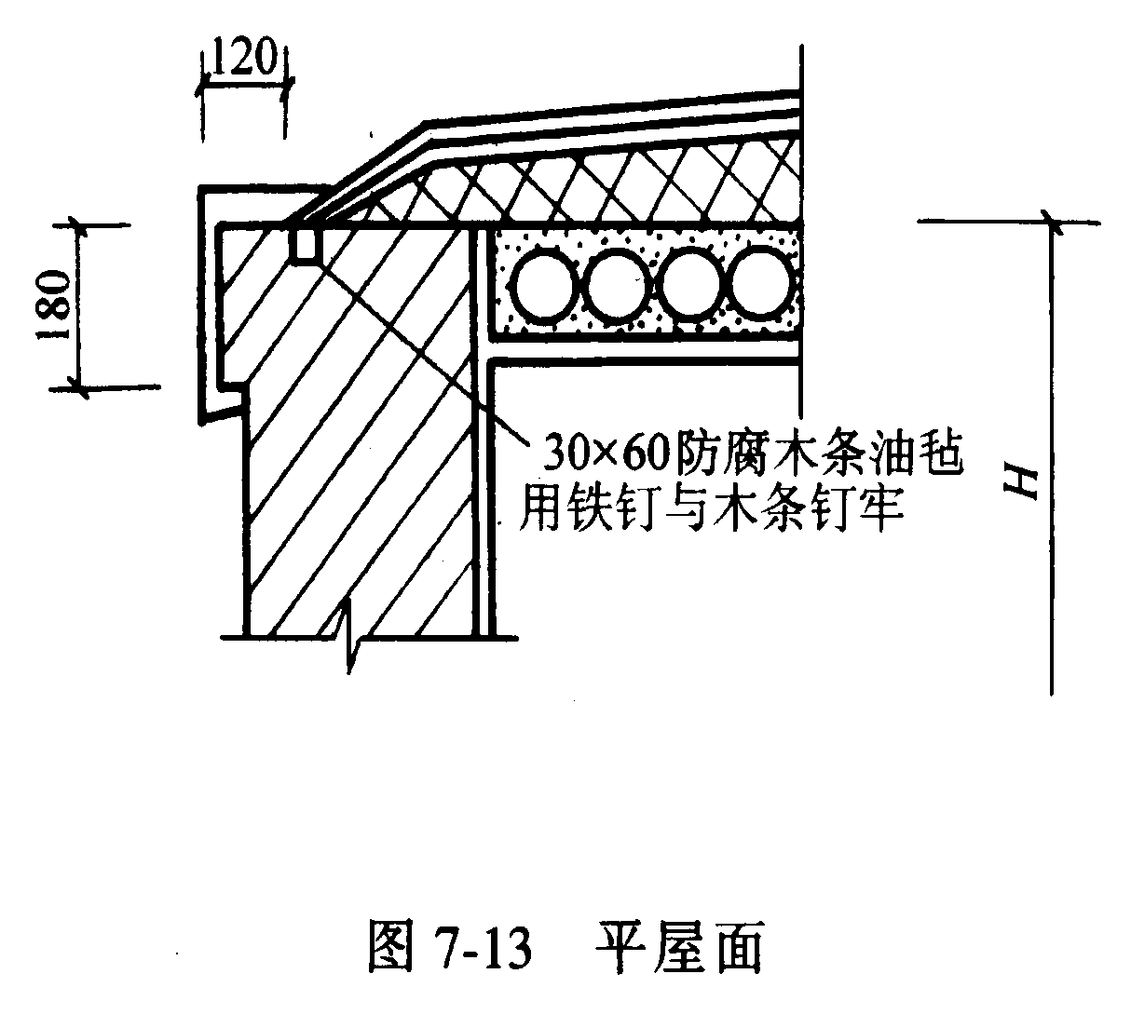
砌筑工程量计算及实例
砖墙高度的确定

Slide 44
砌筑工程量计算及实例
实砌实心砖墙
砌筑
工程量计算及实例
砖石基础
墙体工程
（2）砖墙高度的确定
外墙：
内墙：
位于屋架下弦者，其高度算至屋架下弦底，如图7-14；
无屋架者，算至天棚底再加100mm，如图7-15所示；
有钢筋混凝土楼板隔层者，算至钢筋混凝土楼板顶；
有框架梁时算至梁底。若同一墙上板高不同时，可按平均高度计算。
女儿墙：从屋面板上表面算至女儿墙顶面（如有混凝土压顶时算至压顶下表面）。
围墙：高度算至压顶上表面
内、外山墙：按平均高度计算，如图7-16所示。

Slide 45
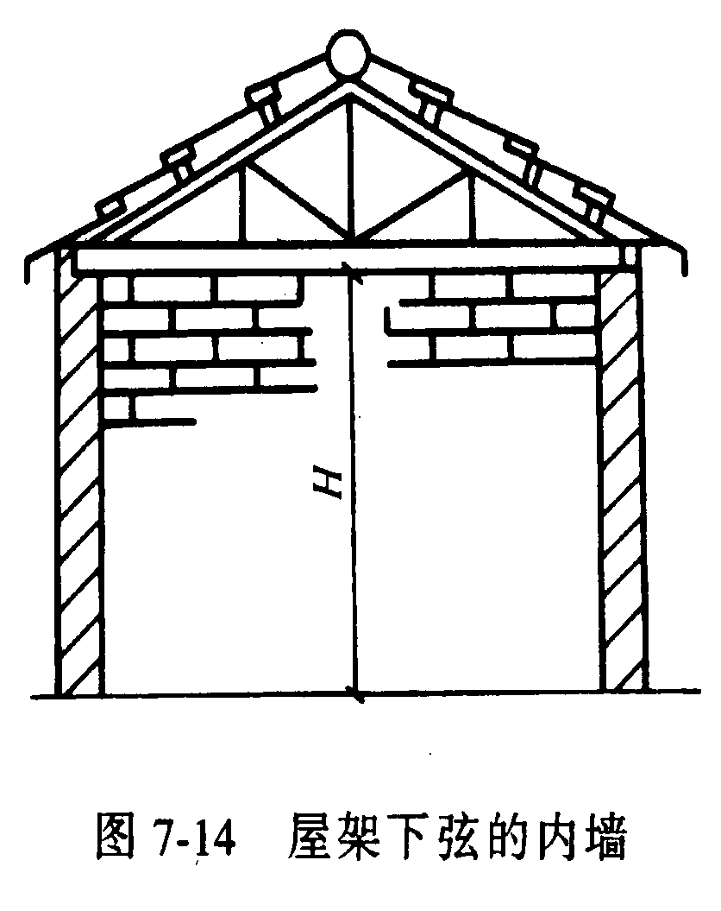
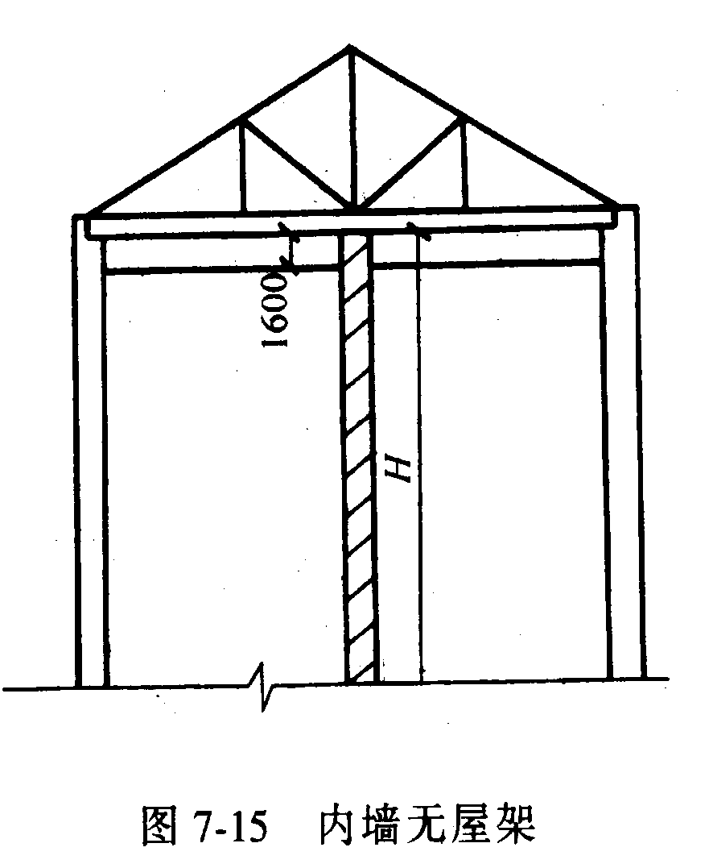
砌筑工程量计算及实例

Slide 46
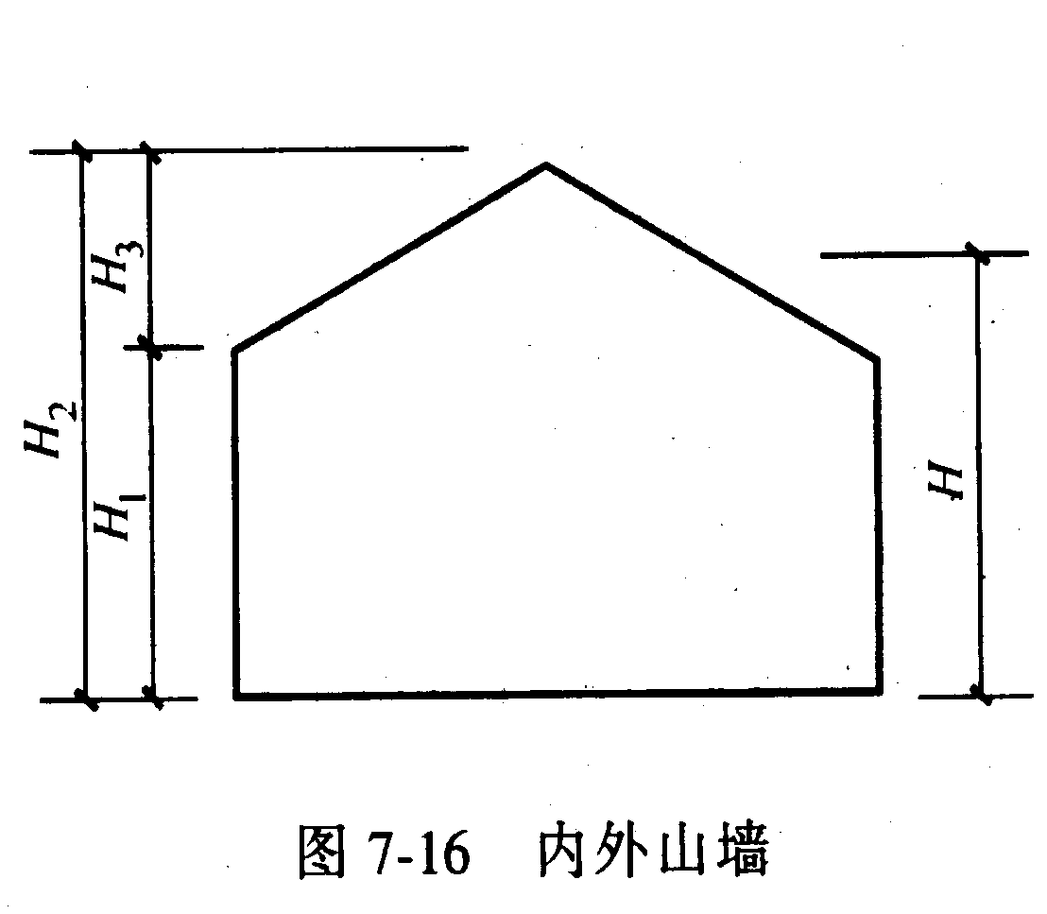
砌筑工程量计算及实例

Slide 47
砌筑工程量计算及实例
实砌实心砖墙
砌筑
工程量计算及实例
砖石基础
墙体工程
(3)砖墙厚度的确定
砖数 （厚度） | 1/4砖 | 1/2砖 | 3/4砖 | 1砖 | 1.5砖 | 2砖 | 2.5砖 | 3砖
计算厚度（mm） | 53 | 115 | 180 | 240 | 365 | 490 | 615 | 740

Slide 48
砌筑工程量计算及实例
实砌实心砖墙
砌筑
工程量计算及实例
砖石基础
墙体工程
(4)计算墙体工程量应扣除和不扣除的内容
部 位 | 应 扣 除 | 不 扣 除
孔 洞 | 门窗洞口、过人洞、空圈、0.3 m²以上孔洞 | 0.3 m²以下的孔洞
嵌 入 墙 体 | 嵌入墙身的钢筋混凝土柱、梁、过梁、圈梁、挑梁、砖平拱、平砌砖过梁、壁橱、暖气包壁龛及嵌入内墙的板头 | 梁头、梁垫、檩头、垫木、木楞头、沿椽木、木砖、门窗走头、加固钢筋、木筋、铁件、及嵌入外墙的板头

Slide 49
砌筑工程量计算及实例
实砌实心砖墙
砌筑
工程量计算及实例
砖石基础
墙体工程
(5)计算墙体工作量应增加和不增加的内容
部 位 | 应 增 加 | 不 增 加
 | 砖垛、三皮砖以上的挑檐和砖砌腰线 （嵌入墙体的加固钢筋另列项目计算） | 突出墙面的窗台虎头砖、压顶线、山墙泛水、烟囱根、门窗套、三皮砖以内的腰线和挑檐

Slide 50
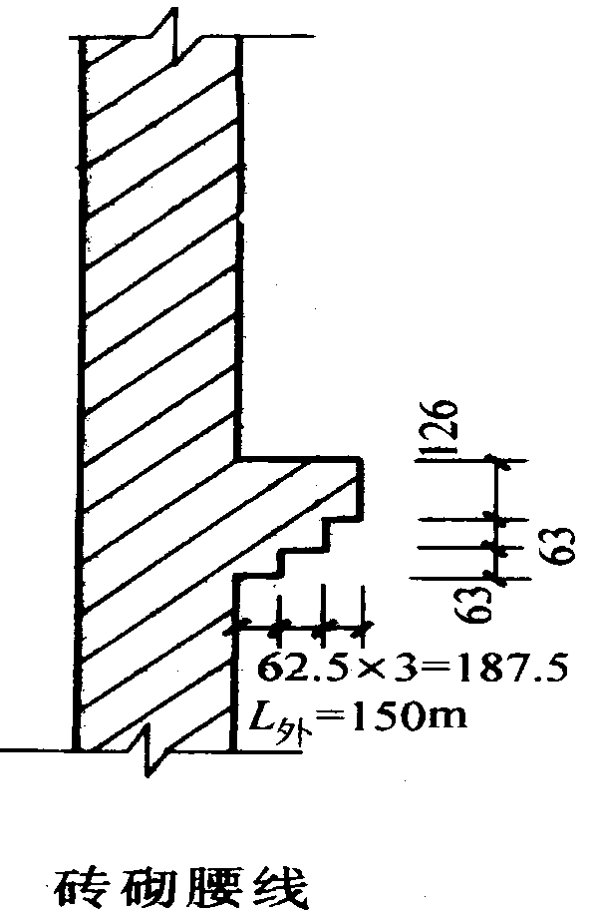
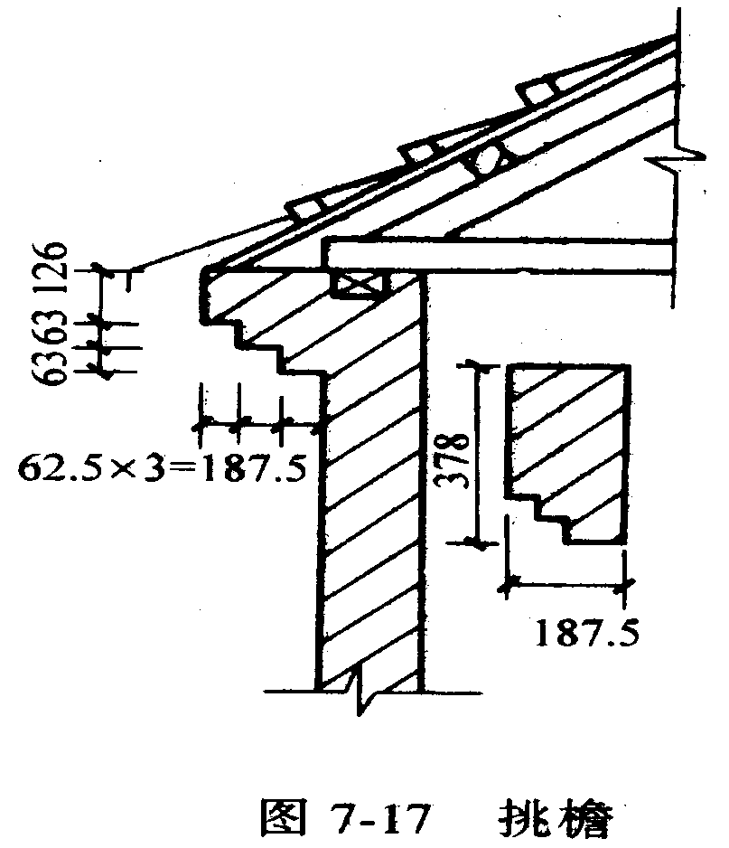
砌筑工程量计算及实例
实砌实心砖墙
砌筑
工程量计算及实例
砖石基础
墙体工程

Slide 51
砌筑工程量计算及实例
实砌实心砖墙
砌筑
工程量计算及实例
砖石基础
墙体工程
其他执行清、混水砖墙综合基价的墙体
（1）框架结构间砖砌隔墙：
分别按清、混水及不同厚度，以框架间的净空面积乘以墙厚计算工程量，执行相应清、混水墙综合基价。框架外表面镶包砖部分，并入框架间墙的工程量内计算。
（2）女儿墙：
自外墙顶面算至图示高度，分别不同墙厚以“m³”计算，执行相应清、混水墙综合基价。若设计带空花墙时，空花部分另列项目计算，执行空花墙综合基价。

Slide 52
砌筑工程量计算及实例
实砌实心砖墙
砌筑
工程量计算及实例
砖石基础
墙体工程
其他执行清、混水砖墙综合基价的墙体
（3）附墙烟囱、附墙通风道、垃圾道：
按其外型体积计算，并入所依附的墙体工程量内。不扣除每一孔洞横截面积在0.1m2以内的体积，但孔洞内的抹灰工料亦不增加；若孔洞横截面积超过0.1m2时，应扣除孔洞所占体积，孔洞内的抹灰应另列项目计算。
（4）厚度在二砖以内的砖砌挡土墙：按图示尺寸以“m3”计算，执行相应清、混水定额。

Slide 53
砌筑工程量计算及实例
实砌实心砖墙
砌筑
工程量计算及实例
砖石基础
墙体工程
不执行清、混水砖墙综合基价的墙体
砖砌围墙
墙身外防潮层的保护墙(贴砖)
架空木地板下的地垄墙，暖气沟
其他砖砌沟道等

Slide 54
砌筑工程量计算及实例
空斗墙
砌筑
工程量计算及实例
砖石基础
墙体工程
空斗墙组砌形式
空斗墙是用标准机砖平砌和侧砌结合砌筑的墙体。（平砌砖称 “眠砖”、顺砌砖称“顺斗砖”、侧砌砖称“丁头砖”。）
空斗墙依其立面砌筑形式不同，分为一眠一斗、一眠二斗、一眠三斗和无眠空斗等四种。

Slide 55
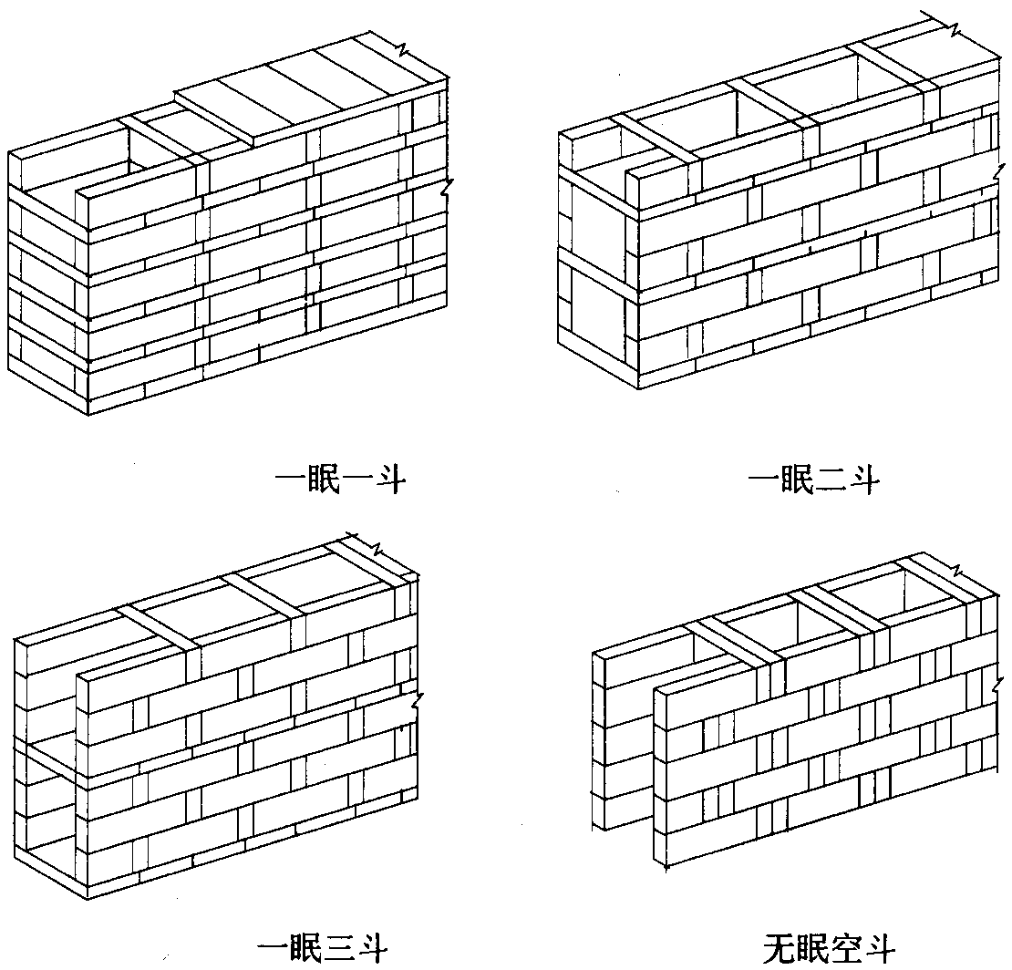
砌筑工程量计算及实例
空斗墙
砌筑
工程量计算及实例
砖石基础
墙体工程

Slide 56
砌筑工程量计算及实例
空斗墙
砌筑
工程量计算及实例
砖石基础
墙体工程
空斗墙工程量计算及综合基价套用
空斗墙按外形体积以“m³”计算。应扣除门窗洞口、钢筋混凝土过梁、圈梁所占的体积。
墙角、内外墙交接处、门窗洞口立边、窗台砖及屋檐处的实砌砖部分，均已包括在综合基价内，不得另计算。
嵌入空斗墙的砖柱，应分别列项计算，执行砖柱相应综合基价。窗间墙、窗台下、楼板下、梁头下等实砌部分，应另行计算，套用零星砌体综合基价项目。
空斗墙综合基价中的砌筑砂浆与设计要求不符时，可以换算

Slide 57
砌筑工程量计算及实例
空花墙
砌筑
工程量计算及实例
砖石基础
墙体工程
空花墙不分组砌形式，均按空花部分的外形体积以“m³”计算，空花部分不扣除
但实砌部分的墙身或附墙砖柱的工程量，应另列项目，按相应的墙、柱综合基价计算。
设计砖的规格和砂浆的种类、强度等级不同时，可以换算。

Slide 58
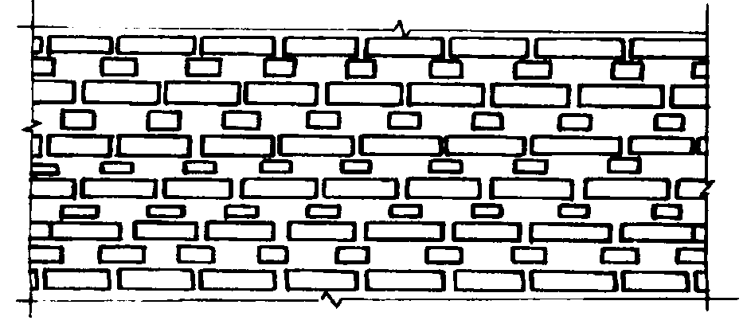
砌筑工程量计算及实例
空花墙
砌筑
工程量计算及实例
砖石基础
墙体工程

Slide 59
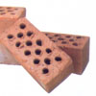
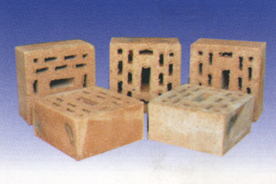
砌筑工程量计算及实例
多孔砖墙
砌筑
工程量计算及实例
砖石基础
墙体工程
P型

Slide 60
砌筑工程量计算及实例
多孔砖墙
砌筑
工程量计算及实例
砖石基础
墙体工程
工程量计算及定额套用
多孔砖墙工程量，按设计图示尺寸以“m³”计算，不扣除其孔洞部分的体积。
换算条件包括：多孔砖规格、砂浆的种类和强度等级、弧形墙等三项内容。具体规定同实砌实心砖。

Slide 61
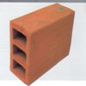
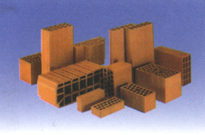
砌筑工程量计算及实例
空心砖实砌砖
砌筑
工程量计算及实例
砖石基础
墙体工程

Slide 62
砌筑工程量计算及实例
空心砖实砌砖
砌筑
工程量计算及实例
砖石基础
墙体工程
工程计算及定额套用
非承重空心砖墙工程量，按图示尺寸以“m3”计算，不扣除其孔洞部分的体积。
换算条件包括：空心砖的规格、砂浆的种类和强度等级、弧形墙等三项内容。具体规定同实砌实心砖。

Slide 63
砌筑工程量计算及实例
一砖半填充墙
砌筑
工程量计算及实例
砖石基础
墙体工程
概念: 一砖半填充墙，是指在空斗墙砌筑过程中，同时在空斗内填筑保温填充材料的一砖半厚空斗墙。
综合基价中，一砖半填充墙按填充材料的不同分为填充炉渣和填充轻质混凝土两个子目。
填充墙工程量，按填充墙的外形尺寸以“m3”计算，应扣除门窗洞口、钢筋混凝土过梁、圈梁所占体积。其中实砌墙部分已包括在综合基价内，不另列项目计算。
综合基价中的砌筑砂浆与设计要求不同时，可以换算。

Slide 64
砌块墙
砌筑工程量计算及实例
砌筑
工程量计算及实例
砖石基础
墙体工程
砌块墙简介
砌块是指普通混凝土小型空心砌块、轻骨料混凝土小型空心砌块、加气混凝土砌块、硅酸盐砌块等。通常把高度为180～350mm的称为小型砌块，360～900mm称为中型砌块。
砌块墙工程量计算及定额套用
加气混凝土砌块、硅酸盐砌块、小型空心砌块等砌块墙的工程量，均按设计图示尺寸以“m³”计算。应扣除门窗洞口、钢筋混凝土过梁、圈梁、实砌砖砌体等所占的体积。
设计规定需要镶嵌实砌砖砌体部分，应按图示尺寸另列项目，套用实砌砖墙部分相应的综合基价子目。
小型空心砌块孔内灌混凝土工程量，按设计图示混凝土灌注尺寸以“m³”计算。

Slide 65
砖砌围墙
砌筑工程量计算及实例
砌筑
工程量计算及实例
砖石基础
墙体工程
综合基价中，设置了墙厚为1砖、1/2砖的综合基价子目。
砖围墙综合基价子目，是按双面原浆勾缝编制的，并已综合考虑了砖垛、砖拱及突出墙面的压顶线等工料。设计为混水墙时，不得换算；设计为加浆勾缝或抹灰者，可另列项目计算砖墙加浆勾缝或抹灰，综合基价子目内的原浆勾缝工料不扣除。
砖砌围墙工程量，按围墙高度乘以长度以“m²”计算。围墙高度为自设计室外地坪至墙顶的距离。不扣除0.3m²以内孔洞所占面积，空花墙部分所占面积应予以扣除。
当砌筑砂浆的种类、强度等级，综合基价与设计要求不同时，可以换算。

Slide 66
贴砖墙
砌筑工程量计算及实例
砌筑
工程量计算及实例
砖石基础
墙体工程
综合基价中，贴砖墙按其厚度分为1/4砖和1/2砖两个综合基价子目。
贴砖墙工程量，按设计图示贴砖面积乘以贴砖墙标准厚度以“m³”计算

Slide 67
砖柱
砌筑工程量计算及实例
砌筑
工程量计算及实例
砖石基础
墙体工程
综合基价中，根据砖柱截面形式分为方柱和圆柱两个综合基价子目。
砖柱综合基价子目，是按标准砖编制的，设计规格不同时，可以换算。砌筑砂浆的种类、强度等级不同时，亦可以换算。
砖柱工程量，按设计图示尺寸以“m3”计算。镶嵌入墙身的砖柱，不论尺寸大小，均并入墙身工程量内计算，执行砖墙相应综合基价子目。边数大于四边的多边形砖柱，执行圆柱综合基价子目。

Slide 68
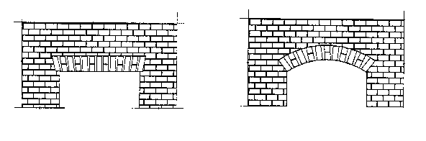
砖平拱
砌筑工程量计算及实例
砌筑
工程量计算及实例
砖石基础
墙体工程
平拱式过梁 弧拱式过梁

Slide 69
砖平拱
砌筑工程量计算及实例
砌筑
工程量计算及实例
砖石基础
墙体工程
砖平拱工程量计算
砖平拱工程量，按设计图示尺寸以“m3”计算。若设计图纸无规定时，则长度按门窗洞口宽度两端共加7cm，高度按24cm (当洞口宽度大于150cm时，高度按36.5cm) 。
砖平拱综合基价套用
执行砖平拱综合基价子目
砖弧拱按砖平拱综合基价乘以系数1.06。
在编制预算时若综合基价中的砂浆种类或标号与设计不同时可以换算 。

Slide 70
砌筑工程量计算及实例
钢筋砖过梁
砌筑
工程量计算及实例
砖石基础
墙体工程
钢筋砖过梁工程量，按设计图示尺寸以“m3”计算。若设计图纸无规定时，则长度按门窗洞口宽度两端共加50cm，高度按44cm，以“m3”计算，执行钢筋砖过梁综合基价子目。
注意:
在编制预算时，若综合基价中的砂浆种类或标号与设计不同时，可以换算。
在计算钢筋砖过梁工程量时，如果遇到设计图纸无规定，而由于圈梁的限制，实际砌砖高度不足440mm，这时钢筋砖过梁的高度应算至圈梁底。另外钢筋砖过梁中的钢筋包括在定额内，不另列项计算，钢筋定额用量不同时，不作调整。

Slide 71
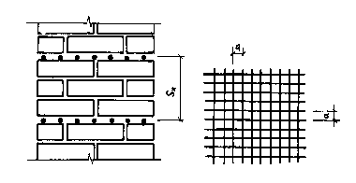
砌筑工程量计算及实例
砖砌体钢筋加固
砌筑
工程量计算及实例
砖石基础
墙体工程
砖砌体钢筋加固的类型
(1) 提高砖砌体的承压能力

Slide 72
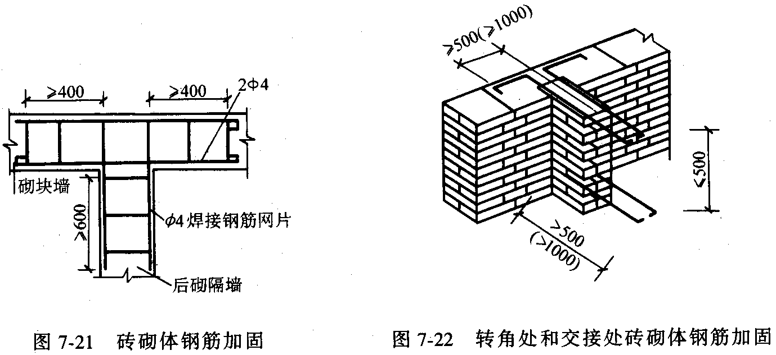
砌筑工程量计算及实例
砖砌体钢筋加固
砌筑
工程量计算及实例
砖石基础
墙体工程
(2)砌体中设置的拉结钢筋（又称锚拉筋）

Slide 73
砌筑工程量计算及实例
砖砌体钢筋加固
砌筑
工程量计算及实例
砖石基础
墙体工程
砖砌体钢筋加固工程量的计算和综合基价套用
砖砌体钢筋加固综合基价，按绑扎、不绑扎(钢筋) 设置了3-49、3-50两个综合基价子目和点焊(冷拔丝)3-48网片综合基价子目。
砖砌体钢筋加固的工程量，均按钢筋设计图示尺寸以“ｔ”计算。 钢筋损耗率已按3％包括在综合基价内，不另增加。

Slide 74
砌筑工程量计算及实例
砌筑
工程量计算及实例
砖石基础
墙体工程
四、其他砌体
砖地沟
砖墙面勾缝
砖砌台阶
零星砌体

Slide 75
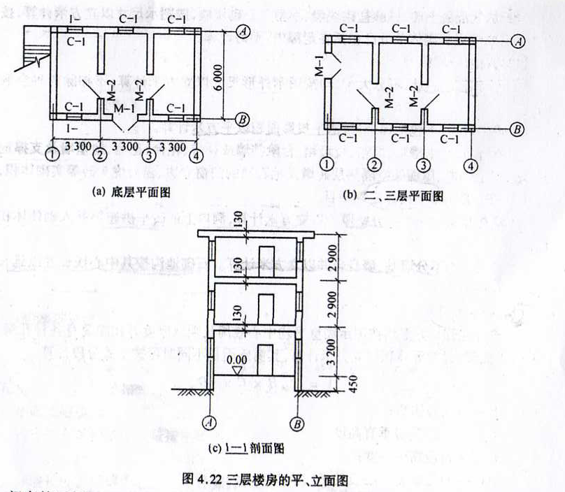
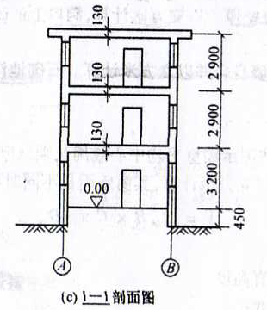

Slide 78
